Slide 1
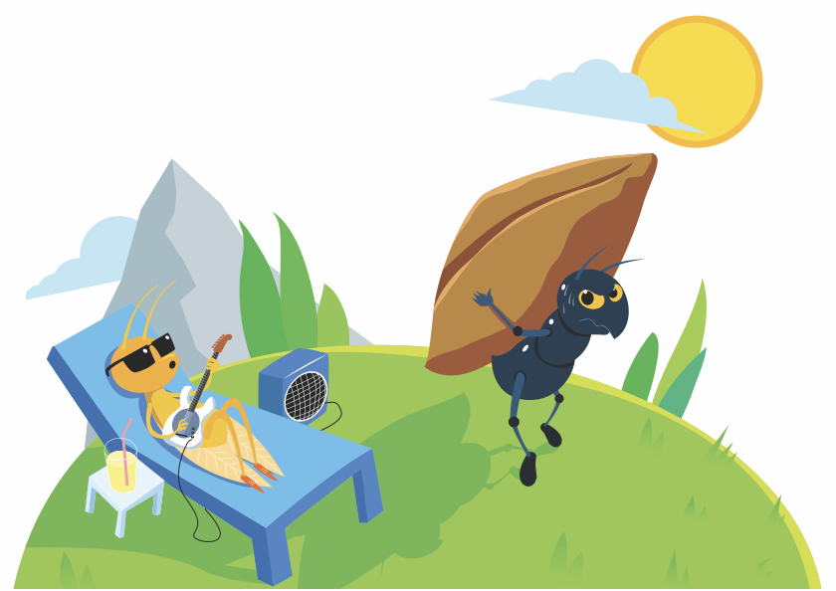
TERCER GRADO - QUINTO GRADO | SER RESPONSABLE
LA HORMIGA Y EL SALTAMONTES: UNA FÁBULA DE ESOPO
En un campo, un día de verano, un saltamontes estaba saltando, chirriando y cantando muy contento. Pasó una hormiga que con mucho esfuerzo llevaba una gran mazorca de maíz hacia el nido.
“¿Por qué no vienes a conversar conmigo”, dijo el saltamontes, “en lugar de trabajar duro y levantar peso de esa manera?”.
“Estoy ayudando a acumular comida para el invierno”, dijo la hormiga, “y te recomiendo que hagas lo mismo”.
“¿Por qué preocuparse por el invierno?” dijo el saltamontes. “Ahora tenemos mucha comida”. Pero la hormiga siguió su camino y continuó su labor.
Cuando llegó el invierno, el saltamontes no tenía comida y estaba agonizando de hambre, mientras veía que las hormigas repartían todos los días maíz y semillas de las reservas que habían acumulado en verano. Entonces, el saltamontes entendió que lo mejor es prepararse para los días de necesidad.
© 2022 OVERCOMING OBSTACLES

